Slide 1
FPGA有限状态机设计
王安然

Slide 2
主要内容
有限状态机概述
有限状态机分类及异同
序列检测状态机实现
有限状态机编码方式
有限状态机设计一般步骤及实例
交通灯三段式设计案例

Slide 3
有限状态机描述
FSM：finite state machine，一种由寄存器组和组合逻辑构成硬件时序电路，堪称FPGA硬件设计的灵魂。
在同一时钟跳变沿由当前状态（现态）转移到下一状态（次态）
究竟转向哪一状态不但取决于各个输入值，还取决于当前状态。
在时钟跳变沿时刻进行复杂组合逻辑控制
包含时序、组合逻辑电路
非常有用模型，可以模拟大部分事物。如按键命令、自动门控制、通信时序等
1.状态总数state是有限的
2.任何一个时刻，只能处于一个状态
3.在条件满足时，由一个状态转变到另一个状态

Slide 4
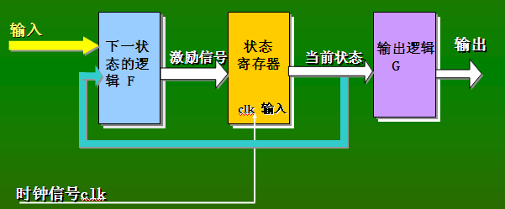
有限状态机基本类型
moore型：输出逻辑只由当前状态决定
下一个状态 = F(当前状态，输入信号);
输出信号 = G(当前状态)；

Slide 5
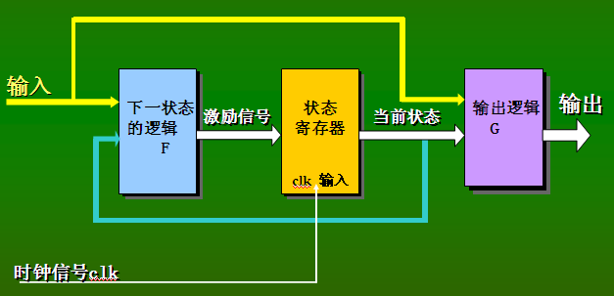
Mealy和Moore状态机结构图
mealy型：输出逻辑不但与当前状态有关还与当前输入值有关
下一个状态 = F(当前状态，输入信号)；
输出信号 = G(当前状态，输入信号)；

Slide 6
举例：序列检测器
将指定的二进制序列从数码流中检测出来
如：将“101”序列从码流“111010110”中检测，输出高代表检测到序列，低电平代表没有发现
clk
rst
0
1
1
0
1
0
1
1
1
识别101序列
out
序列检测结果示意
IN | 1 | 1 | 1 | 0 | 1 | 0 | 1 | 1 | 0
OUT | 0 | 0 | 0 | 0 | 1 | 0 | 1 | 0 | 0

Slide 7
举例：序列检测器
mealy型
moore型
s0: begin state <= vin? s1:s0;
vout <= 1'b0;
end
s1: begin state <= vin? s1:s2;
vout <= 1'b0;
end
s2: begin state <= vin? s1:s0;
if(vin)vout <= 1'b1;
else vout <= 1'b0;
end
s0: begin state <= vin? s1:s0;
vout <= 1'b0;
end
s1: begin state <= vin? s1:s2;
vout <= 1'b0;
end
s2: begin state <= vin? s3:s0;
vout <= 1'b0;
end
s3: begin state <= vin? s1:s2;
vout <= 1'b1;
end

Slide 8
有限状态机要素
状态：当前状态、次态
输入：触发状态转移的输入条件
输出：输入所触发的动作
输入 / 输出
现态
次态

Slide 9
有限状态机的样式
一段式
整个状态机在一个always模块中，模块中既包含状态转移也含有组合逻辑输入输出。
二段式
状态机使用两个always描述，一个采用同步时序实现状态转移，一个采用组合逻辑判断转移条件和逻辑输出。需要定义两个状态——现态和次态
三段式
状态机使用三个always描述，一个采用同步时序实现状态转移，一个采用组合逻辑判断转移条件，一个实现状态同步输出
通过例程了解

Slide 10
状态机三段式模板
//第一个进程，同步时序always模块，格式化描述次态寄存器迁移到现态寄存器
always @ (posedge clk or negedge rst_n) //异步复位
if(!rst_n)
current_state <= IDLE;
else
current_state <= next_state; //注意，使用的是非阻塞赋值
//第二个进程，组合逻辑always模块，描述状态转移条件判断
always @ (current_state) //电平触发
begin
next_state = x; //要初始化，使得系统复位后能进入正确的状态
case(current_state)
S1: if(...)
next_state = S2; //阻塞赋值
...
endcase
end
//输出逻辑部分 二
out1 = 1‘b1; 段
out2 = 1‘b1; 式

Slide 11
状态机三段式模板
//第三个进程，同步时序always模块，格式化描述次态寄存器输出
always @ (posedge clk or negedge rst_n)
...//初始化
case(next_state)
S1:
out1 <= 1'b1; //注意是非阻塞逻辑
S2:
out2 <= 1'b1;
default:... //default的作用是免除综合工具综合出锁存器
endcase
end
三
段
式

Slide 12
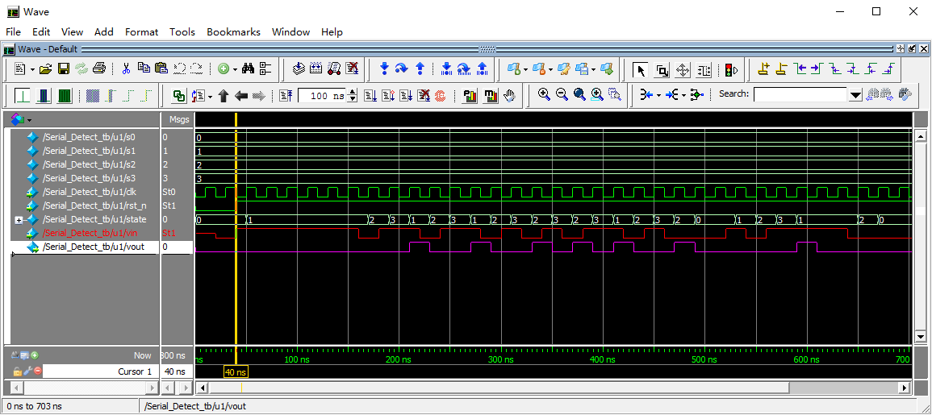
序列检测器一段式
具体工程及源码在附带资料中，仿真结果如下：

Slide 13
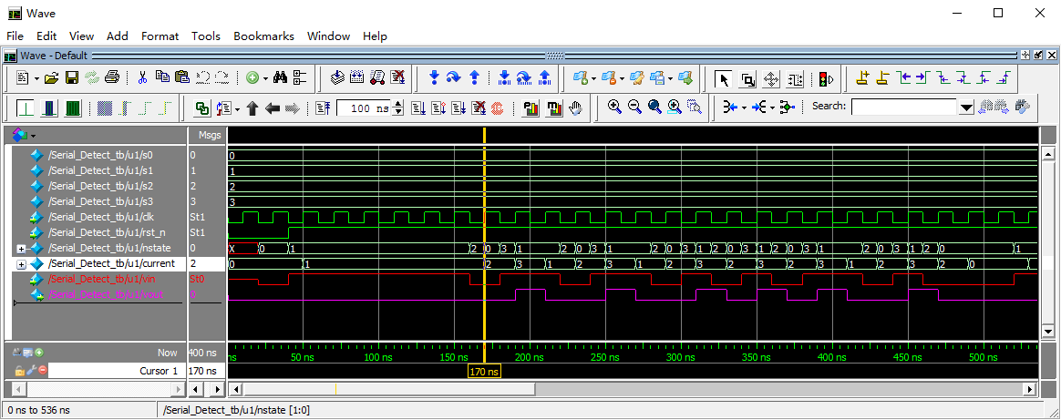
序列检测器二段式
具体工程及源码在附带资料中，仿真结果如下：

Slide 14
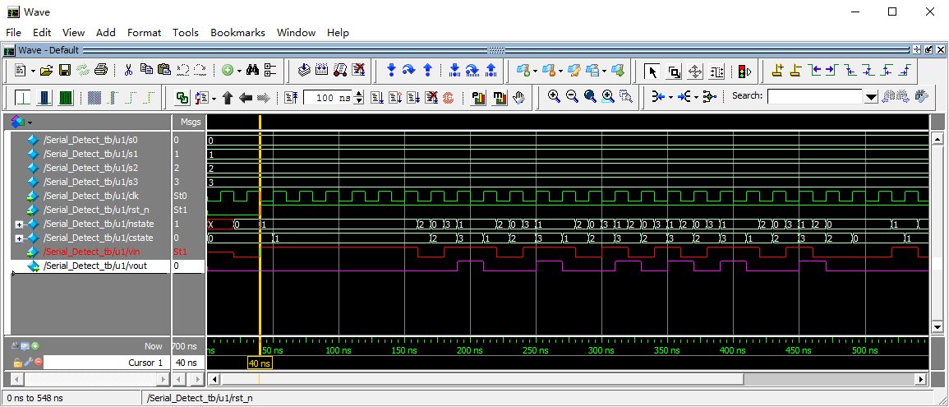
序列检测器三段式
具体工程及源码在附带资料中，仿真结果如下：

Slide 15
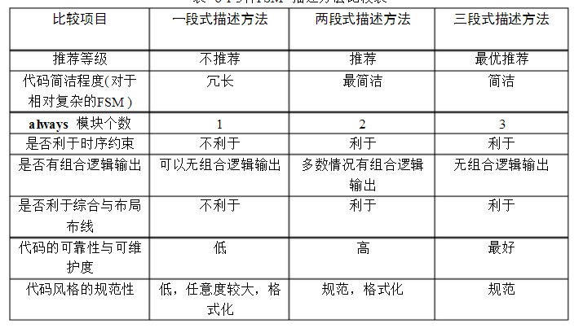
不同样式的比较
有

Slide 16
状态编码
二进制 | 格雷码 | 独热码
000 | 000 | 00000001
001 | 001 | 00000010
010 | 011 | 00000100
011 | 010 | 00001000
100 | 110 | 00010000
101 | 111 | 00100000
110 | 101 | 01000000
111 | 100 | 10000000
二进制码
格雷码
独热码
二进制编码、格雷码编码使用最少的触发器，消耗较多的组合逻辑，而独热码编码反之。
在CPLD中，由于器件拥有较多的地提供组合逻辑资源，所以CPLD多使用二进制编码或格雷码，而FPGA更多地提供触发器资源，所以在FPGA中多使用独热码编码，并非绝对，以实际应用而定。

Slide 17
状态机的设计的一般步骤
逻辑抽象，得出状态转移图
状态化简
如果在状态转换图中出现这样两个状态，它们在相同的输入下转换到同一状态去，并得到一样的输出，则称它们为等价状态 ，可合并成一个，可以由电脑完成
状态分配：又称状态编码
描述状态机
（选定触发器的类型并求出状态方程、驱动方程和输出方程
按照方程得出逻辑图）

Slide 18
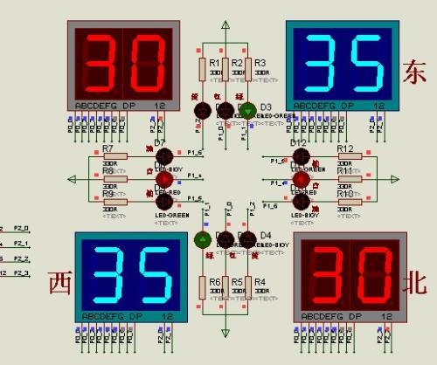
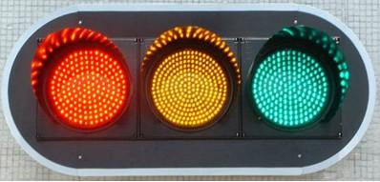
交通灯
交通灯
由红黄绿三种颜色组成用来指挥交通的信号灯；
伴随着红绿灯的指示，有数码管的计时；

Slide 19
交通灯逻辑
交通灯主路上绿灯持续22秒时间，黄灯4秒时间，红灯16秒时间；
交通灯支路上绿灯持续12秒时间，黄灯4秒时间，红灯26秒时间；

Slide 20
程序设计框图
首先将系统时钟进行分配产生1Hz信号
通过1Hz信号倒计时进行状态机状态转换
S1:主路绿灯点亮，支路红灯点亮，持续22S时间；
S2:主路黄灯点亮，支路红灯点亮，持续4S时间；
S3:主路红灯点亮，支路绿灯点亮，持续12S时间；
S4:主路红灯点亮，支路黄灯点亮，持续4S时间；

Slide 21
交通灯实现
reg [1:0] c_state,n_state;
//同步状态转移
always @(posedge clk_1Hz or negedge rst_n_in)
if(!rst_n_in) c_state <= S1;
else c_state <= n_state;
//判断转移条件
always @(c_state or timecnt) //组合逻辑
if(!rst_n_in) n_state = S1;
else begin
case(c_state)
S1: if(!timecnt) n_state = S2; else n_state = S1;
S2: if(!timecnt) n_state = S3; else n_state = S2;
S3: if(!timecnt) n_state = S4; else n_state = S3;
S4: if(!timecnt) n_state = S1; else n_state = S4;
default:n_state = S1;
endcase
end

Slide 22
交通灯实现
localparam RED = 3'b011, GREEN = 3'b101, YELLOW = 3'b110;
S1: begin
led_master <= GREEN; //主路绿灯
led_slave <= RED; //支路红灯
if(timecnt==0) begin
timecnt <= 8‘h21; //计数初值
end else begin
if(timecnt[3:0]==0) begin //十进制减法
timecnt[7:4] <= timecnt[7:4] - 1'b1;
timecnt[3:0] <= 4'd9;
end else
timecnt[3:0] <= timecnt[3:0] - 1'b1;
end
end

Slide 23
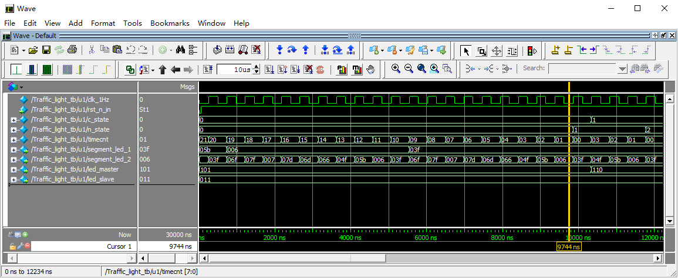
交通灯仿真结果

